Slide 1






MăngNon
Kể chuyện

Slide 2
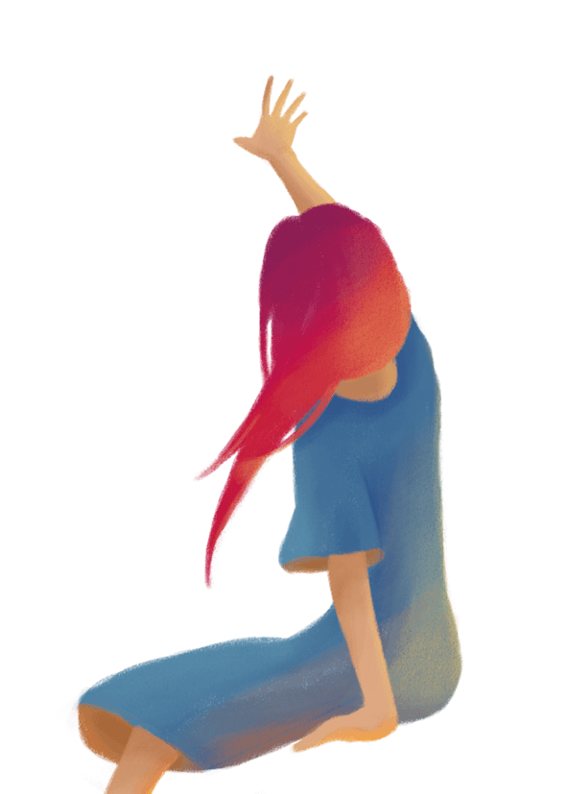
MăngNon
NỘI DUNG
01
Khởi động
02
Khám phá
03
Kể chuyện
04
Củng cố
MăngNon

Slide 3

MăngNon
Mục tiêu cần đạt
1. Kiến thức
- Hiểu câu chuyện và nêu được nội dung chính của truyện.
2. Kĩ năng:
- Dựa vào gợi ý (SGK), biết chọn và kể lại được câu chuyện (mẩu chuyện, đoạn truyện) đã nghe, đã đọc nói về một người có nghị lực, có ý chí vươn lên trong cuộc sống.
3. Phẩm chất
- GD HS có nghị lực, có ý chí vươn lên trong học tập và rèn luyện.
4. Góp phần bồi dưỡng các năng lực
- NL giao tiếp và hợp tác, NL sáng tạo, NL ngôn ngữ, NL thẩm mĩ.

Slide 4

KHỞI ĐỘNG
MăngNon

Slide 5



MăngNon
2
Ký bị liệt hai cánh tay từ nhỏ. Thấy các bạn được cắp sách đến trường, Ký thèm lắm. Em quyết định đến lớp xin vào học nhưng cô giáo không dám nhận.
3
Khi cô giáo tới thăm Ký, nhìn thấy em đang ngồi trong sân dùng chân hí hoáy tập viết, hình ảnh ấy khiến cô giáo vô cùng ngạc nhiên và xúc động. Lần này, em được nhận vào học.
Những ngày đầu học tập, Ký gặp rất nhiều khó khăn. Có lúc, em định bỏ cuộc. Nhưng nhờ sự động viên của cô giáo và các bạn, Ký lại cố gắng. Nhờ kiên trì luyện tập, Ký đuổi kịp các bạn. Bao năm khổ công, Ký trở thành sinh viên Trường Đại học Tổng hợp.
1
Bàn chân kì diệu
Hãy cho biết tên câu chuyện và sắp xếp lại thứ tự cốt truyện.

Slide 6

MăngNon
Kể chuyện
Kể chuyện
đã nghe, đã đọc

Slide 7
KHÁM PHÁ

Slide 8
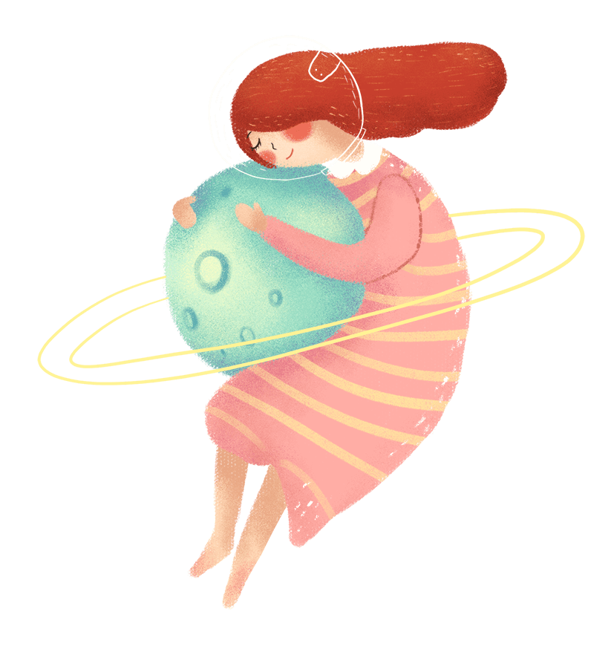
MăngNon
Đề bài:
Hãy kể một câu chuyện mà em đã được nghe hoặc được đọc về một người có nghị lực.

Slide 9
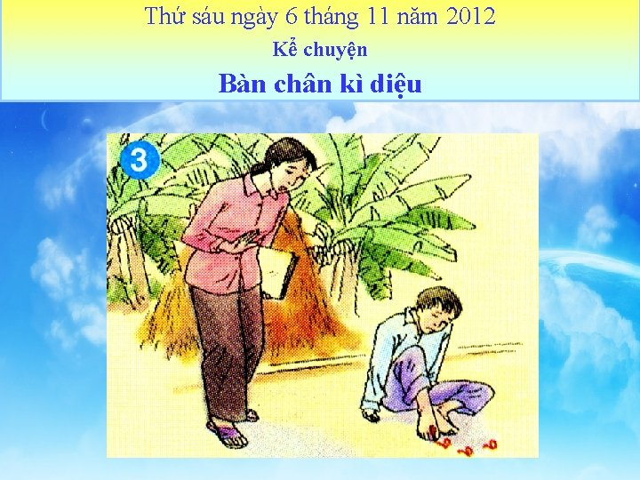

MăngNon
Nguyễn Ngọc Ký
Không vì những khiếm khuyết của cơ thể mà lười biếng
Gợi ý

Slide 10
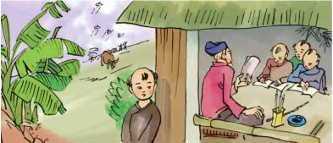
MăngNon
Nguyễn Hiền
Không vì hoàn cảnh khó khăn mà lười học
Gợi ý

Slide 11
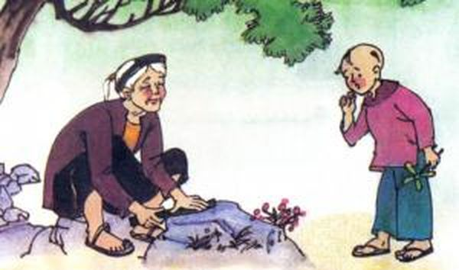
MăngNon
Gợi ý
Có công mài sắc, có ngày nên kim

Slide 12
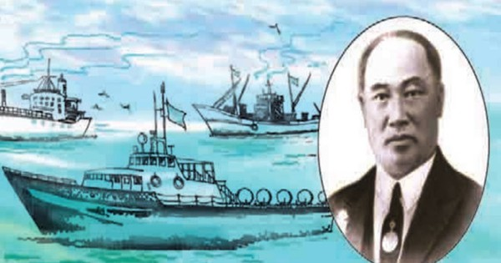
Bạch Thái Bưởi
Là một cậu bé nghèo, mồ côi cha; sau nhiều năm cố gắng trở thành “vua tàu thủy”
Gợi ý

Slide 13
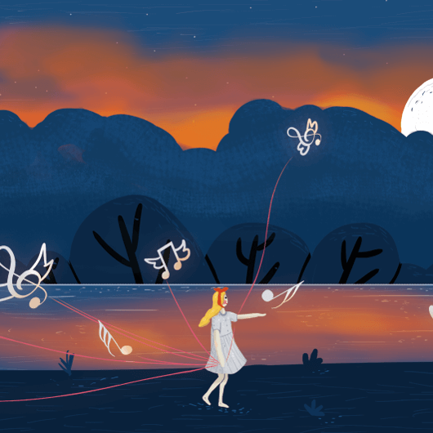
DÀN BÀI
KỂ CHUYỆN
MăngNon

Slide 14

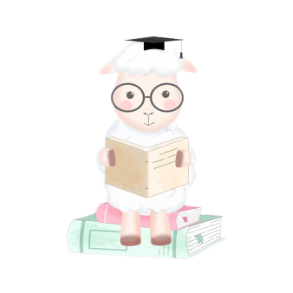
MăngNon
Giới thiệu câu chuyện
Nêu tên câu chuyện.
Nêu tên các nhân vật trong câu chuyện.
Kể chuyện
Mở đầu câu chuyện
Diễn biến của câu chuyện (kể các sự việc theo đúng thứ tự)
Kết thúc câu chuyện
Khuyến khích kể chuyện ngoài SGK

Slide 15


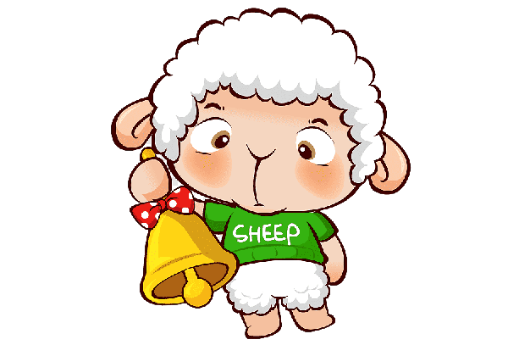
Trao đổi về ý nghĩa câu chuyện
Bạn thích nhất chi tiết nào trong câu chuyện?
Chi tiết nào trong câu chuyện làm bạn cảm động nhất?
Vì sao bạn yêu thích nhân vật trong truyện?
Câu chuyện muốn nói với bạn
điều gì?

Slide 16

MăngNon
Một số lưu ý khi kể chuyện
Chú ý giọng điệu, cử chỉ khi kể chuyện
Trước khi kể, giới thiệu truyện
Sau khi kể, trao đổi với bạn về ý nghĩa
câu chuyện
Kể chuyện có mở đầu, diễn biến và kết thúc
Nếu truyện dài, chọn 1-2 đoạn để kể

Slide 17

MăngNon
KỂ CHUYỆN

Slide 18
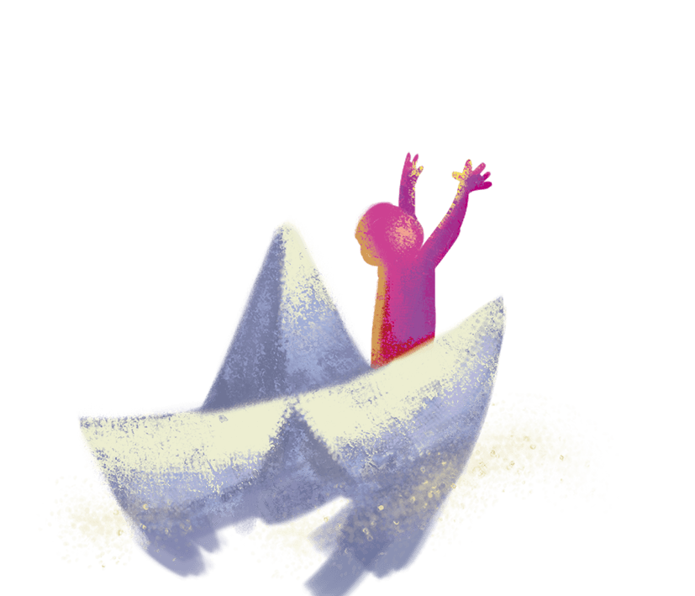
MăngNon
NHẬN XÉT KỂ CHUYỆN

Slide 19
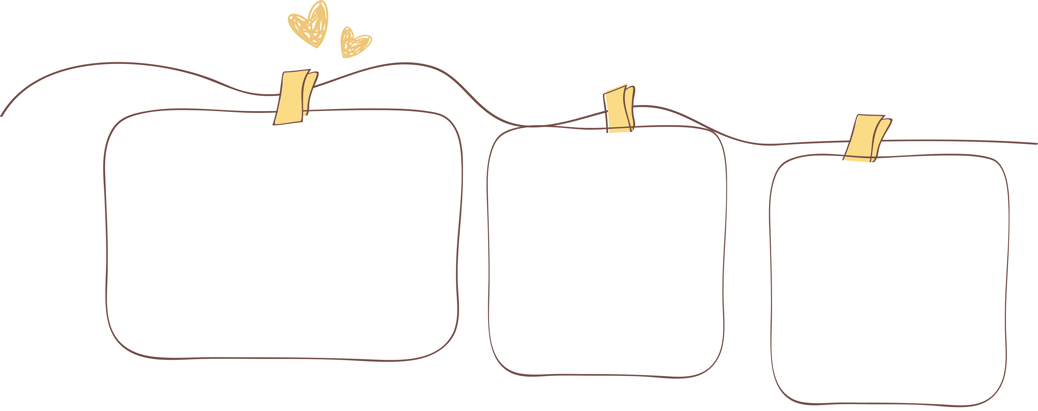
CỦNG CỐ
Tìm thêm chuyện khác về người có nghị lực
Chuẩn bị bài Kể chuyện được chứng kiến hoặc tham gia
Kể lại chuyện cho người thân nghe
Xem lại bài

Slide 20
MăngNon
TẠM BIỆT CÁC EM!
TẠM BIỆT CÁC EM!

